Slide 1
Магнитно поле. Електромагнитни вълни.
Медицински университет - ПЛЕВЕН
медицински колеж
СЕКТОР „ФИЗИКА И БИОФИЗИКА“
ЛЕКЦИЯ No4
Магнитно поле. Електорамгнитна индукция. Електромагнитни вълни – същност, енергия, разпространение, спектър. Взаимодействия на фотони с атоми.Терапияс електромагнитни полета. Електро-диагностична медицинска апаратура. Биотелеметрични и медицински мониторни системи.
Ас. Илиана Дамянова

Slide 2
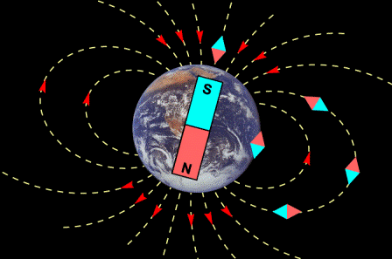
Магнитно поле
В пространството около всеки
заряд съществува електрично поле.
В пространството около всеки движещ се заряд възниква магнитно поле. Също и протичането на електричен ток винаги създава магнитно поле.
Силата на магнитното поле се характеризира количествено с векторната величина магнитна индукция: $\vec{B}$ (измерителна единица Тесла: $T$). Тя зависи от свойствата на веществото, в което е породено полето.
Електричните токове в човешката нервна система създават слаби магнитни полета с индукция $0,01 nT.$ Индукцията на магнитното поле на повърхността на земята е от $−30 nT до+30 nT.$

Slide 3
Магнитните свойства на веществото от своя страна се определят количествено с величината магнитна проницаемост: $μ.$
Относителна магнитна проницаемост${ μ}_{r}$ - показва колко пъти магнитната проницаемост на дадено вещество е по-голяма тази на вакуум.${ μ}_{r}=μ/{ μ}_{0}$. В зависимост от относителната магнитна проницаемост, веществата се делят на: диамагнитни (${ μ}_{r}≤1$- отслабват външно магнитно поле), парамагнитни (${ μ}_{r}≥1$ – слабо се привличат от приложено магнитно поле), феромагнитни (${ μ}_{r}≫1$- силно се привличат от магнитни полета, използват се за направата на постоянни магнити).
На фигурата са показани атомите на различните видове вещества, а със стрелки – осите, около които се въртят електроните с и без приложено външно магнитно поле.

Slide 4
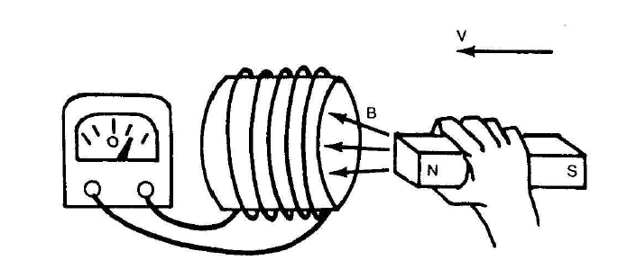
Електромагнитна индукция
Майкъл Фарадей (английски физик и химик) открива, че когато въздейства с магнитно поле върху затворен проводник, по проводника протича електричен ток. По неговите собствени думи той превръща „магнетизма в електричество“. Това явление е наречено електромагнитна индукция.
Def. Електромагнитната индукция е процес на възникване на електродвижещо напрежение в затворен проводник при изменение на магнитния поток, преминаващ през площта, обхваната от този проводник.

Slide 5
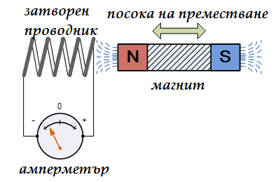
Индуцираното електродвижещо напрежение (U) се определя от скоростта на изменение на магнитния поток$Φ:$ $U=−\frac{ΔΦ}{Δt};$ Знакът „-“ показва, че когато $Φ$ намалява, U се увеличава и обратно.
Магнитният поток е показател за броя магнитни силови линии, пронизващи площта S, обхваната от затворения проводник и се дефинира с равенството: $Φ=BS_{⊥},$индексът „$⊥$“ показва, че площта е разположена перпендикулярно на магнитното поле.

Slide 6
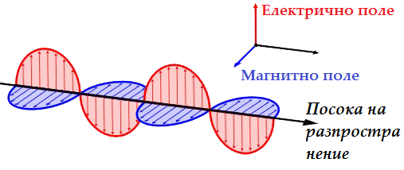
Електромагнитни вълни
До тук: Промяната на магнитното поле поражда електрично, НО промяната на електричното поле също поражда магнитно.
Когато електричен заряд се движи закъснително (т.е с намаляваща скорост), част от енергията на електромагнитното поле ще започне да се отделя и разпространява в пространството във вид на електромагнитна вълна.
Електромагнитните вълни са напречни вълни, при тях електричното и магнитното полета се изменят по синусов закон в две заимно перпендикулярни равнини.
Електромагнитните вълни пренасят енергия. Във вакуум се движат със скорост $c={3.10}^{8} m/s$, а в материална среда скоростта им е по-малка: $v=λf$, защото дължината на вълната се променя.

Slide 7
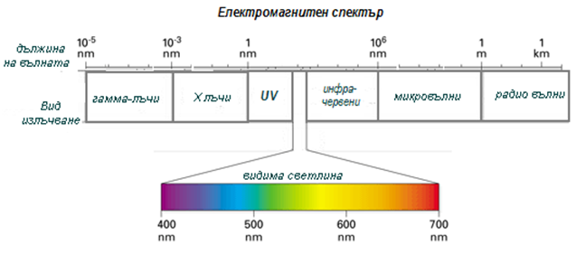
Съгласно квантовата теория излъчването, разпространението и поглъщането на електромагнитните вълни не е непрекъснат процес, а се извършва на порции, наречени кванти (или фотони). Енергията на всеки отделен квант е $E=hf$, $h$ е константата на Планк, а $f$ е честотата на фотона(вълната).
Спектър на
електромагнитните
вълни
Спектърът на електромагнитните вълни е разделен на 4 основни диапазона: радиовълни (дълги, средни, къси и ултракъси - $λ∈[10km÷1mm]$), оптични лъчения (инфрачервени от 1mm до 750nm, видими от 750nm до 350nm, ултравиолетови от 350nm до 10nm), рентгенови лъчи ( $λ∈[10nm÷10pm]$) и гама лъчи ($λ∈[10pm÷10fm]$).

Slide 8
Физични ефекти на електромагнитните вълни
Електромагнитните вълни въздействат върху веществата чрез своята енергия (също честота $E=hf$).Електромагнитните вълни могат да предизвикат два вида промени в атомите и молекулите: неразрушаващи и разрушаващи.
Неразрушаващи са вълните с дължина на вълната от 10km до 200nm. Това са свръхнискочестотните електромагнитни вълни, радиовълните, микровълните, инфрачервената, видимата и близката ултравиолетова светлина.
С намаляване на дължината на вълната честотата се увеличава, следователно и енергията на вълната.
Вълните с дължина на вълната в диапазона от 750 до 200nm имат преходни свойства. Техните фотони могат, в най-лошия случай, да предизвикат електрнно възбуждане. Не могат да избият електрони от атоми, нито да разцепват ковалентни връзки в молекулите.

Slide 9
Вълните с дължини под 200nm са разрушаващи. Техните фотони са с високи енергии и при взаимодействие с атоми и молекули могат да ги превърнат в йони или свободни радикали. Тази група включва част от ултравиолетовите лъчи, рентгеновите и гама лъчите.
Топлинна терапия с електромагнитна енергия
За топлинна терапия се използват електромагнитни вълни от недеструктивния диапазон, които индуцират протичане на променливи електрически токове и отделяне на топлина в тъканите на човешкото тяло.
Предимства: въздействие на по-голяма дълбочина, по-добро локализиране и дозиране на топлоотдаването.
Дарсонвализация
Използват се електромагнитни вълни с ултразвукова честота ($f∈\left[200÷300 \right]kHz, λ∈\left[600÷1000\right]m$). Прилагат се към тялото посредством капацитивни електроди (чувствителни са към допир). Тези електромагнитни трептения индуцират в тъканите токове, носещи името на техния откривател – д’Арсонвал.

Slide 10
Токовете представляват пакети от затихващи синусоидални трептения с малка продължителност (около $20μs$), повтарящи се с по-продължителна пауза (например $2ms$).
Такива токове възбуждат нервно-мускулния апарат, но не до степен да предизвикат мускулни контракции. Проникват в дълбочина и се отделя ендогенна топлина с произтичащите от нея физиологични ефекти – подобряване на кръвоснабдяването и на обменните процеси в тъканите. Този метод се прилага при лечение на болкови синдроми, особено от съдово-вегетативен произход – мигрена, болест на Рейно, стенокардии от функционален тип и др.
Ултракъсовълнова терапия
Два ралични метода се използват за трансфер на електромагнитна енергия в тялото при електрическата диатермия – капацитивен и индуктивен.

Slide 11
При първия, онази част от тялото, която трябва да бъде третирана се поставя между два плоски електрода, към които е приложено променливо напрежение с висока честота. Тъканите на тялото са в контакт с електролитен разтвор. Йоните, намиращи се в пространството между електродите осцилират в синхрон с променливото напрежение. Това води до отделяне на топлина. Въздействието е главно посредством електрическата компонента на електромагнитното поле. Следователно диелектричните (непроводящи) тъкани се нагряват по-силно (кожа, мастна тъкан).
Използват се електромагнитни полета с ултрависока честота (най-често 27MHz).
Действие: мощно противовъзпалително, болкоуспокояващо, съдоразширяващо, стимулира имунната система. Прилага се при заболявания на нервната система, ставите, ушно-носно-гърлени болести.

Slide 12
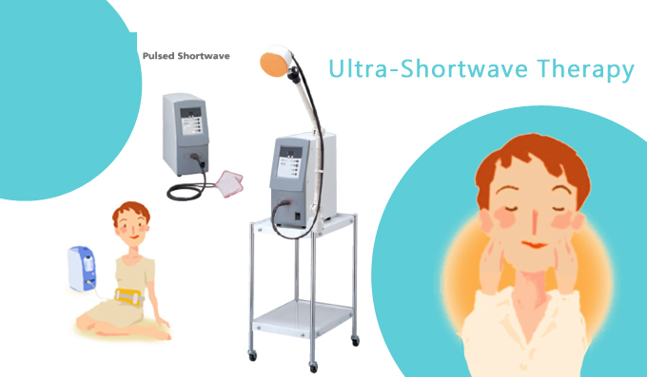
Индуктотермия е втория подход за прехвърляне на електромагнитна енергия в тялото. Основан е на процеса електромагнитна индукция. При него областта от тялото, която ще се загрява, се поставя или вътре в бобина или близо до нея. Променливият ток през бобината създава променливо магнитно поле в тъканите, което индуцира променливи токове и загрява тъканите.
Този метод е безконтактен. При него електромагнитното поле действа със своята магнитна компонента. Най-силно се нагряват тъканите, които имат висока проводимост (мускули, кръв, лимфа, черен дроб, бъбреци и др.), а по-слабо такива с малка проводимост (кожа, мастна тъкан).

Slide 13
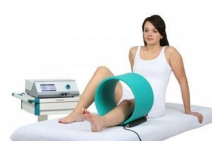
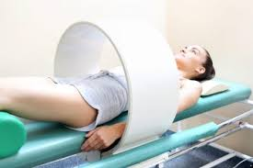
Честотите, с които се работи са 10 – 30 MHz (най-често около 14MHz).
Прилага се при различни вътрешни болести – хипертония, стенокардия, ревматични заболявания, бронхиална астма, бронхити и др.

Slide 14
Микровълнова терапия
Разделя се на два вида: дециметрова и сантиметрова. Използва електромагнитни вълни от свръхвисокочестотния диапазон, наричани още микровълни, тъй като обхващат диапазон с много малка дължина на вълната от 100cm до 1сm (300MHz – 30GHz).
Микровълновите електромагнитни полета действат с двете си компоненти – електрическата и магнитната.
Дециметровите вълни проникват на около 10cm=1dm, а сантиметровите – на около 2 пъти по-малка.
Богатите на вода тъкани и органи поглъщат и се загряват по-силно. Това са: лимфа, кръв, мускули, черен дроб, бъбреци.
По-слабо се загряват подкожната тъкан, сухожилията и костите.

Slide 15
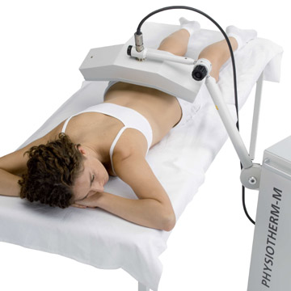
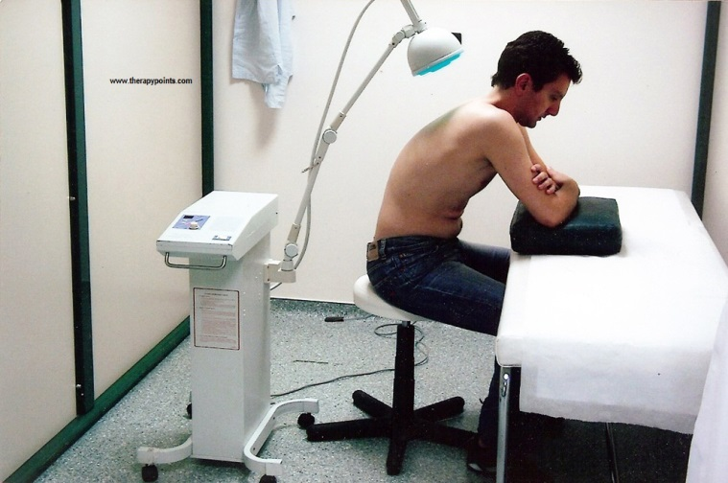
Микровълновата терапия се използва при счупвания, увреждания на сухожилия навяхвания, артрити, вътрешни и уро-генитални заболявания.
Дециметрова терапия : дължина на вълната 65cm.
Сантиметрова терапия : дължина на вълната от 1 до 15сm.

